Slide 1


Slide 2






1 ВОПРОС/ÎNTREBARE
Внимание! В этом вопросе может быть больше правильных вариантов ответа, или не быть
их вовсе. Если вариантов больше одного, выберите все правильные.
Atenție! Această întrebare poate avea mai multe opțiuni de răspuns corecte, sau nici una. Dacă există
mai multe - selectați-le pe toate corecte.
На протяжении 40 лет в Копенгагене постепенно сокращали число парковочных мест для
автомобилей. К чему, как считается, это привело?
Timp de 40 de ani Copenhaga a redus treptat numărul de locuri de parcare ale automobilelor.
Care-s consecințele acestui fapt?
1. Жители стали проводить больше времени вне дома и машин. / Locuitorii au început să petreacă
mai mult timp în afara caselor și al automobilelor.
2. Увеличилась площадь для посадки деревьев. / A crescut suprafața plantată cu copaci.
3. Уменьшилось количество вредных выбросов в атмосферу. / A scăzut cantitatea de emisii nocive
în atmosferă.
4. Развился велосектор. / S-a dezvoltat ramura legată de ciclism.
1 БАЛЛ/PUNCT

Slide 3
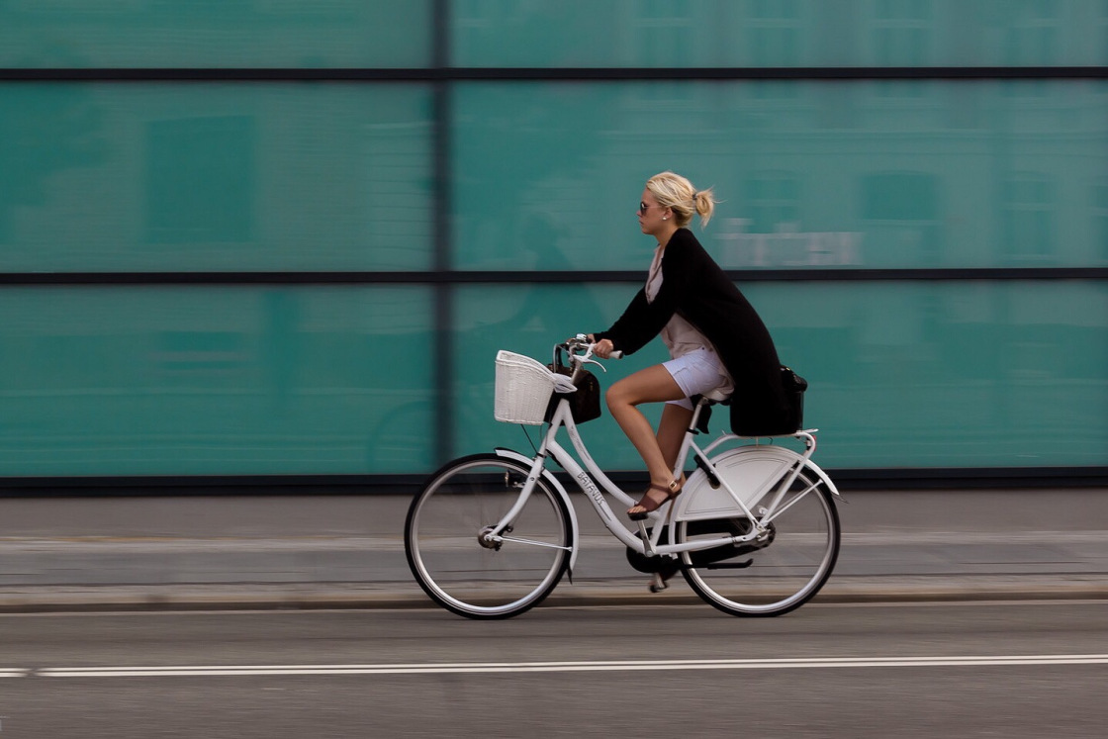

1 ОТВЕТ/RĂSPUNSUL
1, 2, 3, 4
1 БАЛЛ/PUNCT

Slide 4
2 ВОПРОС/ÎNTREBARE
Внимание! В этом вопросе может быть больше правильных вариантов ответа,
или не быть их вовсе. Если вариантов больше одного, выберите все правильные.
Atenție! Această întrebare poate avea mai multe opțiuni de răspuns corecte, sau nici una.
Dacă există mai multe - selectați-le pe toate corecte.
Совокупность всех выбросов парниковых газов называют углеродным следом.
Что влияет на его увеличение?
Suma tuturor emisiilor de gaze cu efect de seră e denumită amprentă de carbon.
Ce influențează mărirea acesteia?
1. Количество потребляемой электроэнергии. / Cantitatea de energie electrică consumată
2. Количество потребляемого газа. / Cantitatea de gaze consumate
3. Число пройденных шагов. / Numărul de pași făcuți de oameni
4. Число улыбок. / Numărul de zâmbete
1 БАЛЛ/PUNCT

Slide 5
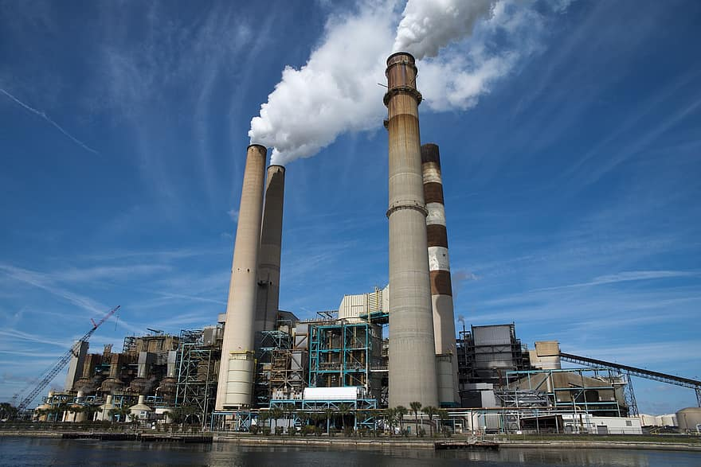
2 ОТВЕТ/RĂSPUNSUL
1. Количество потребляемой электроэнергии. / Cantitatea de energie electrică consumată
2. Количество потребляемого газа. / Cantitatea de gaze consumate
1 БАЛЛ/PUNCT

Slide 6
3 ВОПРОС/ÎNTREBARE
Чтобы уменьшить число погибающих птиц, орнитологи
советуют приглушить…
Pentru a reduce numărul de decese ale păsărilor,
ornitologii ne sfătuie să minimizăm…
1. светофоры / luciditatea semafoarelor
2. свет фонарей / luciditatea felinarelor
3. освещение небоскрёбов / iluminarea zgârie-norilor
4. фары дальнего света / luciditatea farurilor cu fascicul înalt
1 БАЛЛ/PUNCT

Slide 7
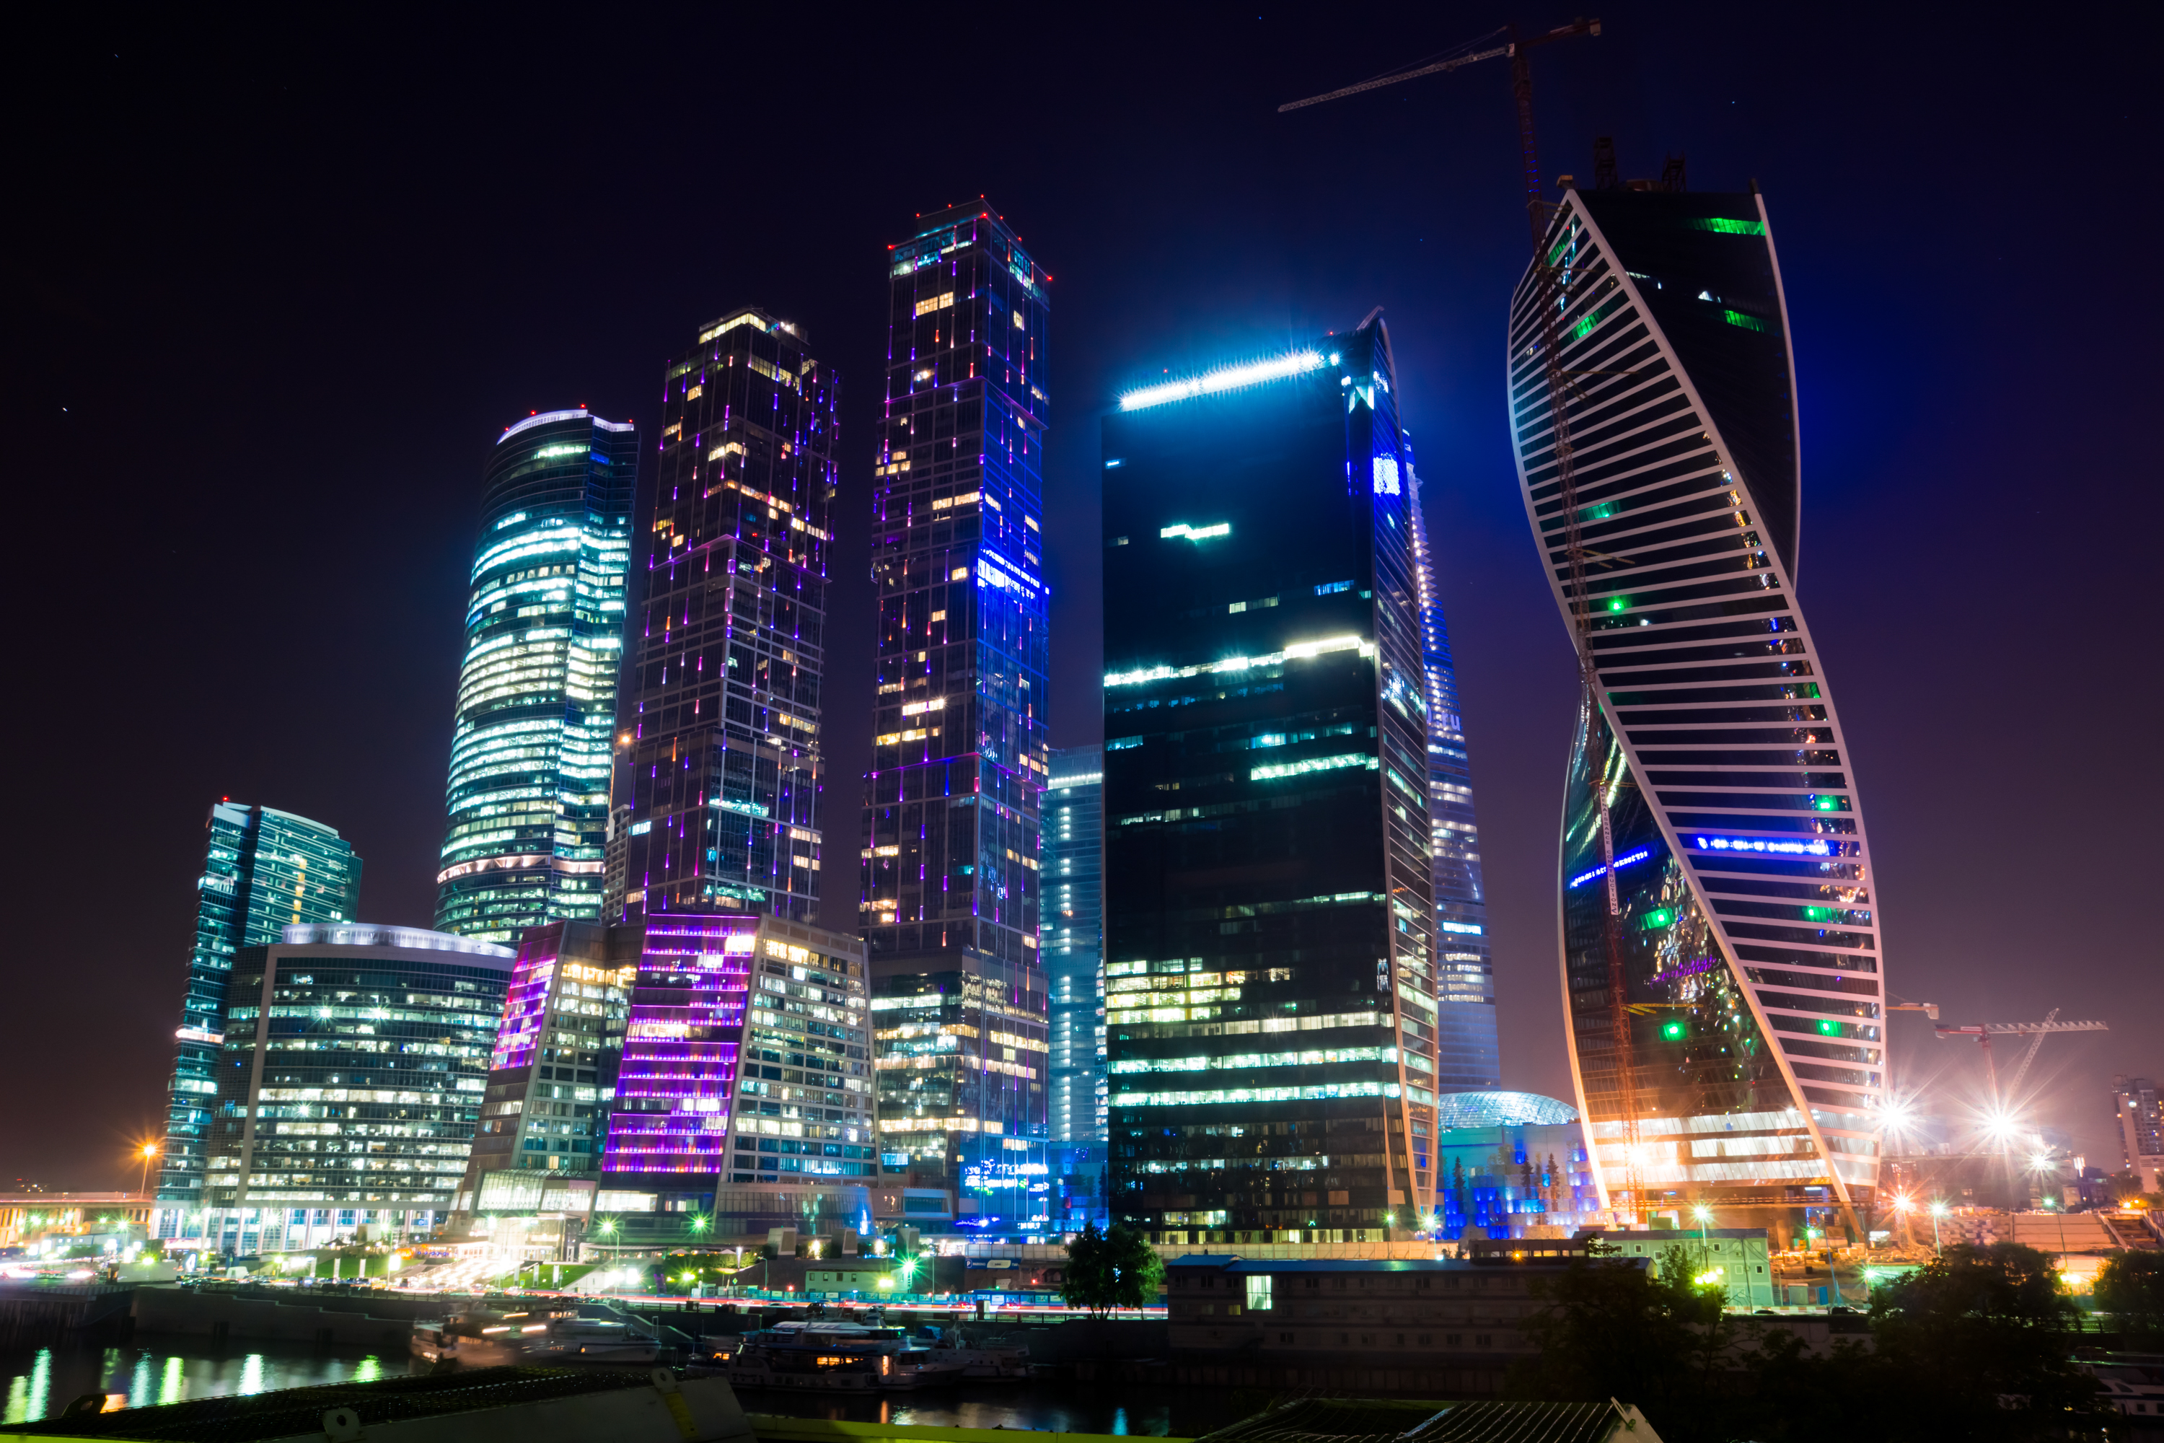
3 ОТВЕТ/RĂSPUNSUL
3. освещение небоскрёбов /
iluminarea
zgârie-norilor
1 БАЛЛ/PUNCT

Slide 8
4 ВОПРОС/ÎNTREBARE
Илья Варламов предлагает покрывать газоном участки с открытым
грунтом и отказаться от использования шипованной резины.
Какую проблему это решит?
Ilya Varlamov ne sugerează să acoperim zonele deschise ale orașului cu
gazon și să renunțăm la utilizarea anvelopelor cu crampoane.
Ce problemă va fi rezolvată astfel?
1. Сокращение количества аварий. / Numărul mare de accidente rutiere
2. Сокращение выхлопных газов. / Cantitatea mare de emisii a gazelor
3. Грязные улицы. / Străzi murdare
4. Незаконные парковки. / Parcări ilegale
1 БАЛЛ/PUNCT

Slide 9
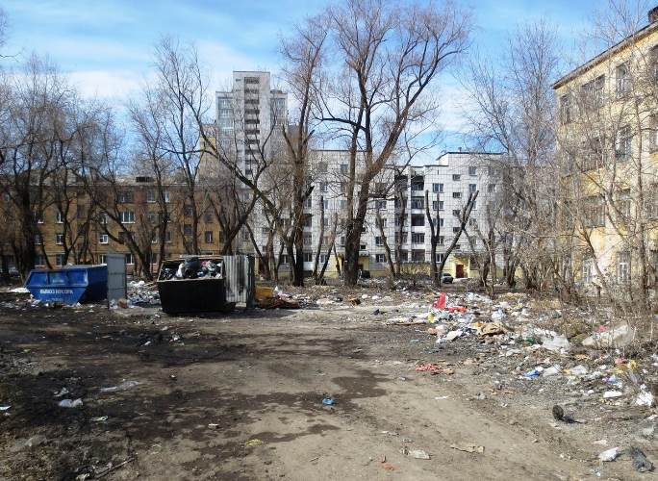
4 ОТВЕТ/RĂSPUNSUL
3. Грязные улицы. / Străzi murdare
1 БАЛЛ/PUNCT

Slide 10
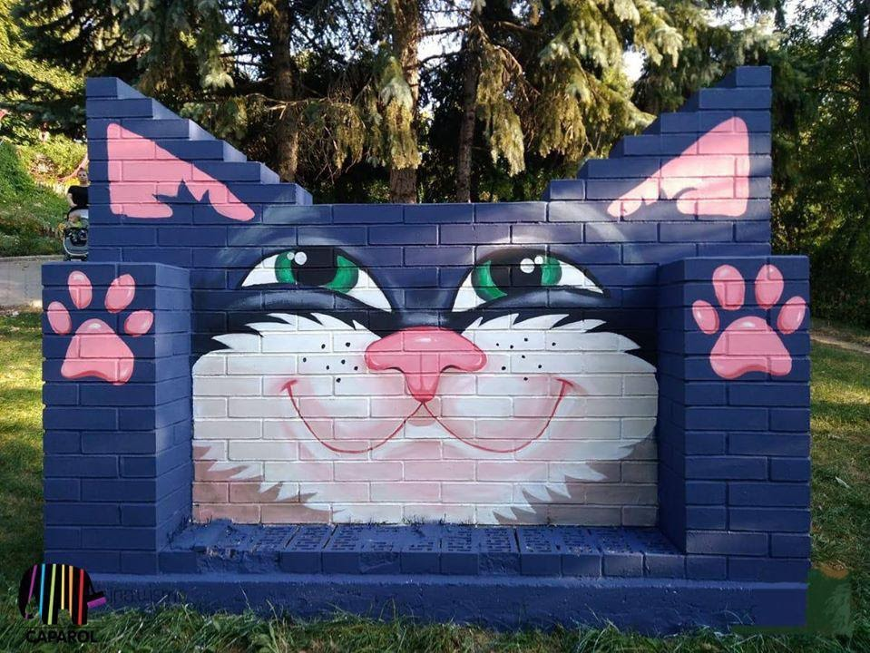
5 ВОПРОС/ÎNTREBARE
Хороший пример социально-ответственного
бизнеса – кишинёвские ребята, которые
расписывают неприглядные городские объекты.
Свой проект они назвали Chișinău is…
Un bun exemplu de afacere social responsabilă îl
reprezintă un grup de chișinăuieni, care colorează
obiectele inestetice din oraș.
Proiectul se numește ”Chișinău is…”
1. me
2. Chișinău
3. beautiful
4. in Moldova
1 БАЛЛ/PUNCT

Slide 11

5 ОТВЕТ/RĂSPUNSUL
1. me
1 БАЛЛ/PUNCT

Slide 12
6 ВОПРОС/ÎNTREBARE
Внимание! В этом вопросе может быть больше правильных вариантов ответа,
или не быть их вовсе. Если вариантов больше одного, выберите все правильные.
Atenție! Această întrebare poate avea mai multe opțiuni de răspuns corecte, sau nici una.
Dacă există mai multe - selectați-le pe toate corecte.
Для чего в некоторых странах мусорные баки помещают под землю?
Pentru ce în unele state urnele de gunoi sunt ascunse sub pământ?
1. Для увеличения парковочных мест. / Pentru a mări numărul locurilor de parcare
2. Чтобы людям было веселее их искать. / Pentru ca oamenilor să le fie mai vesel
să le caute
3. Чтобы мусор не гнил на солнце. / Pentru ca gunoiul să nu putrezească la soare
4. Уменьшается запах. / Pentru a reduce mirosul
1 БАЛЛ/PUNCT

Slide 13
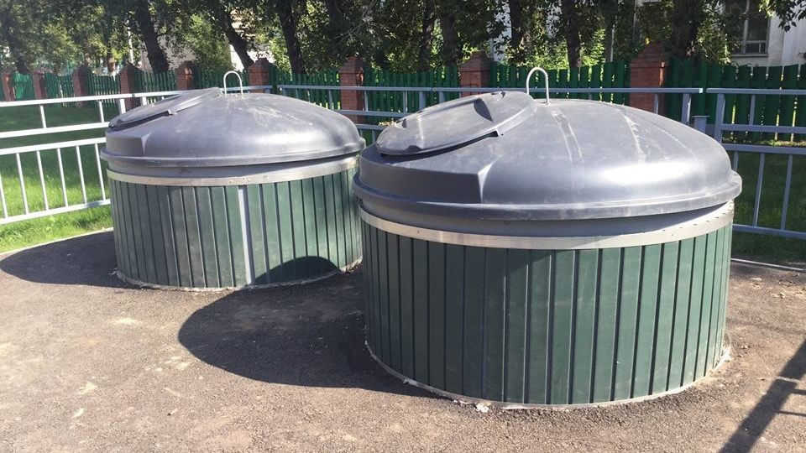
6 ОТВЕТ/RĂSPUNSUL
3. Чтобы мусор не гнил на солнце. / Pentru ca gunoiul să nu putrezească la soare
4. Уменьшается запах. /
Pentru a reduce mirosul
1 БАЛЛ/PUNCT

Slide 14
7 ВОПРОС/ÎNTREBARE
Заха Хадид утверждает, что архитектура запечатлевает
настроение времени, и сравнивает её с…
Zaha Hadid afirma că arhitectura surprinde starea de spirit
a prezentului și o compara cu…
1. погодой / timpul de afară
2. мрамором / marmura
3. модой / moda
4. суперклеем / ipici puternic
1 БАЛЛ/PUNCT

Slide 15
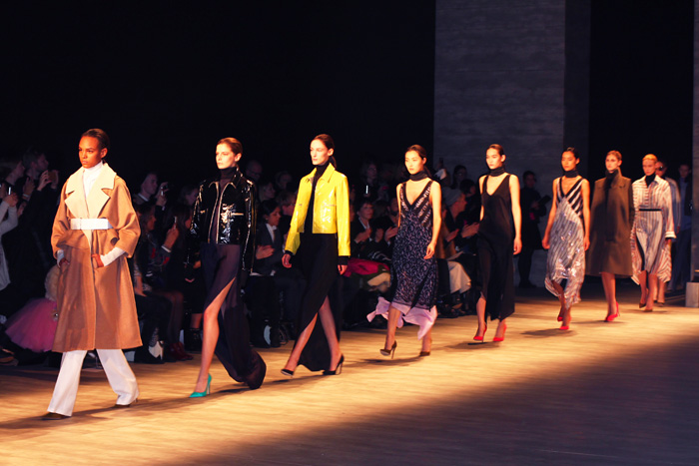
7 ОТВЕТ/RĂSPUNSUL
3. модой /
moda
1 БАЛЛ/PUNCT

Slide 16

BRAVO !

